Slide 1

TOTAL CARE アプローチ協会
プレミアムコース 内臓アプローチ編

Slide 2
TOTAL CARE アプローチ協会 理念
【協会理念】
私たちのミッションは、自らの学び・成長を通して、確かな知識・技術を持った女性セラピストを世の中に生み出すことである。この活動により、女性セラピストが行う社会貢献を全面的に支援していく。
人々の『美しさ』と『健康』を最大限サポートし、予防医学としても日本社会に貢献していくことを喜びとする。

Slide 3
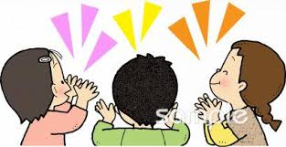
自己紹介
・名前
どこから来たのか
職業
このセミナーで得たいもの
今後の目標・ビジョン
パチパチパチ（拍手）
共通点を探す‼︎

Slide 4

事務連絡
セミナー会場内での飲食は可能となっています。
1時間30分に1回休憩を入れます。
体調のすぐれない方は講師にお申し出ください。
セミナーの資料・音声・動画を第三者に公開することはお控え下さい。

Slide 5

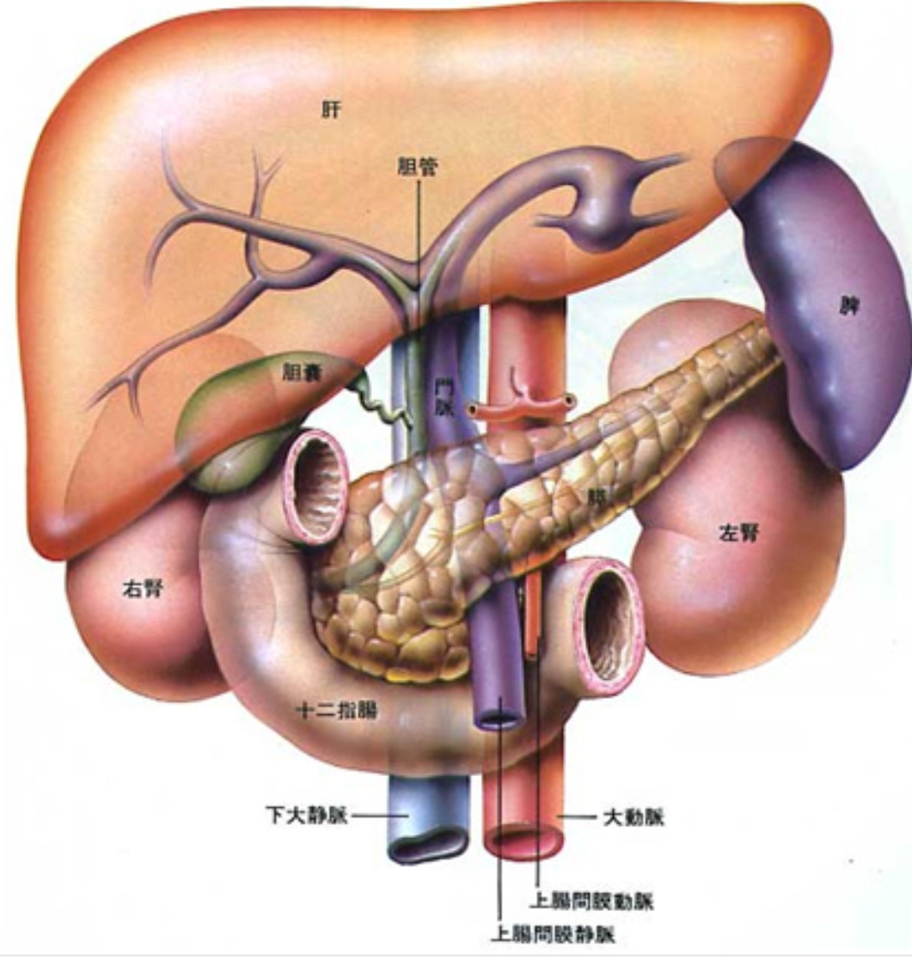
今日のセミナーの内容・ゴール
【本日の内容・ゴール】
内臓アプローチの目的を理解する
内臓アプローチの注意点を理解する
各内臓の解剖と役割を理解する
各内臓の３Ｄのイメージを掴む
内臓アプローチの習得

Slide 6
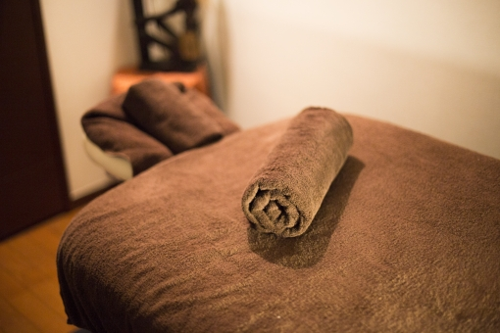
内臓アプローチができると・・・？
マッサージだけじゃ治せなかった痛みを治せる
免疫を高めて丈夫な体にできる
お腹周りや下半身のむくみを解消
しつこい頭痛を改善できる
便秘や下痢の改善できる
生理痛を改善できる...etc
内臓の機能全てを高められる！

Slide 7
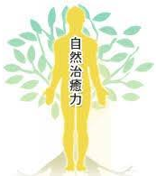
内臓アプローチを学ぶ前の予備知識
ヒトには自然治癒力を高める能力が備わっている。
この能力を『イネイトインテリジェンス』と呼ぶ。
通称：「イネイト」
排泄(解毒)、吸収(同化)、免疫(適応)、生殖、成長
の５つの要素からなる。

Slide 8
内臓アプローチの４つ目的
①イネイトインテリジェンスの機能を高める
勝手に良くなる状態にしてあげる。
②体質を変える
体液(血液、脳脊髄液、リンパ液)の質(栄養、ホルモン、毒素など)を変えてあげる 。通常3ヶ月かかることを覚えておく。
③内臓システムの正常化
排泄(解毒)、消化、吸収、免疫、循環、代謝、生殖、ホルモンの ８つのシステム・機能が内臓それぞれにある。
④筋骨格への悪影響を取り除く
内臓は膜や靭帯で筋肉や骨と連結する。内臓の歪みが身体の歪みに。

Slide 9
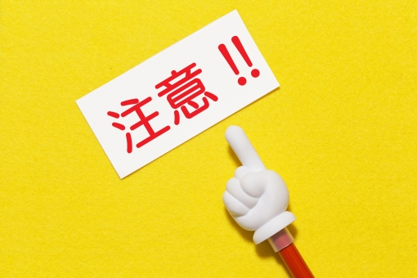
内臓アプローチの注意点
【好転反応への配慮】
好転反応とは治療の過程で一時的に起こる身体変化のこと。
頭痛やめまい、倦怠感など症状は様々。
元の症状が一過的にぶり返したかのように見える場合もある。
溜まっていた老廃物が血液中に流れること等が要因として考えられる。
お客様への事前説明が必要！
「良くなっている証拠」とポジティブに捉えるセラピストも多いが…

Slide 10
内臓の役割一覧
消化：肝臓、膵臓、胃、十二指腸、小腸、大腸
吸収：肺、小腸、大腸
代謝：肝臓
循環：心臓、肺、肝臓、脾臓、腎臓
免疫：肺、肝臓、脾臓、小腸、大腸
排泄：肺、肝臓、腎臓、大腸、子宮
生殖：子宮、卵巣
ホルモン分泌：膵臓、副腎、卵巣、胸腺

Slide 11
内臓アプローチの基本コンセプト
内臓は筋肉なので、疲弊すると固くなる(肩こりと一緒)
疲弊した内臓は血の巡りが悪くなる
血が溜まった内臓は重くなるので、下方に位置がズレる
内臓の血流を回復したり、位置を修正するのが内臓アプローチ！

Slide 12

内臓アプローチをマスターするまでの最短ルート
1.内臓の位置関係や形を3Dでイメージ出来るようになる(解剖学)
2.内臓の役割を理解する(生理学)
3.あとは練習あるのみ！

Slide 13
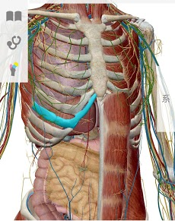
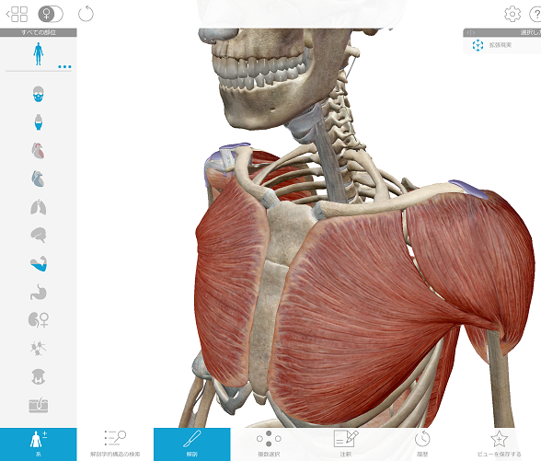
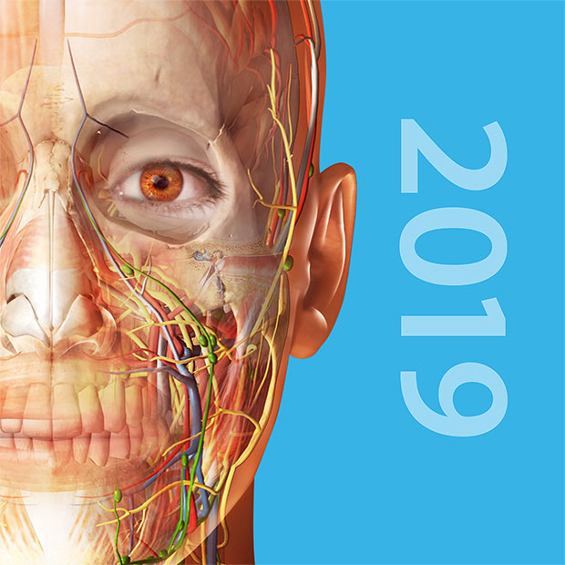
お勧めの学習アプリ
【ヒューマン・アナトミー・アトラス】
携帯やタブレットで内臓や筋肉、骨の位置を確認しよう！

Slide 14
内臓アプローチを練習する時の流れ
①施術前評価(反射点の硬さ、内臓の硬さ、体の動かしやすさ)
②テクニック
③施術後評価(前評価を再び確認する)
必ず効果判定をすること！！

Slide 15
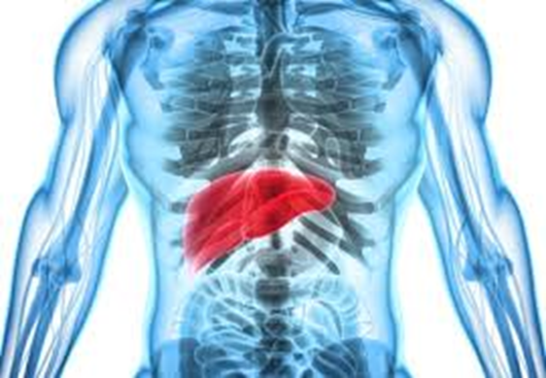
肝臓アプローチ 前提知識
■肝臓の反射点
①右母指の水かき
②第2肋骨中央
③アキレス腱移行部
④右上腕内側
■肝臓の評価
胸郭の硬さ
右肩の上がりさすさ
体幹の柔軟性

Slide 16
肝臓アプローチ 実技
肝臓ポンプテクニック
肝臓プレステクニック
肝臓リフトテクニック
肝臓反射点テクニック

Slide 17
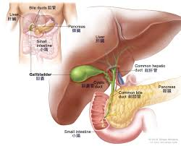
胆嚢アプローチ 事前知識
■胆嚢の反射点
①右の第3肋骨内側
②右手の水かき遠位部
■胆嚢の評価
①胆嚢の圧痛
②胆嚢の硬さ
③反射点の硬さ

Slide 18
胆嚢アプローチ 実技

Slide 19
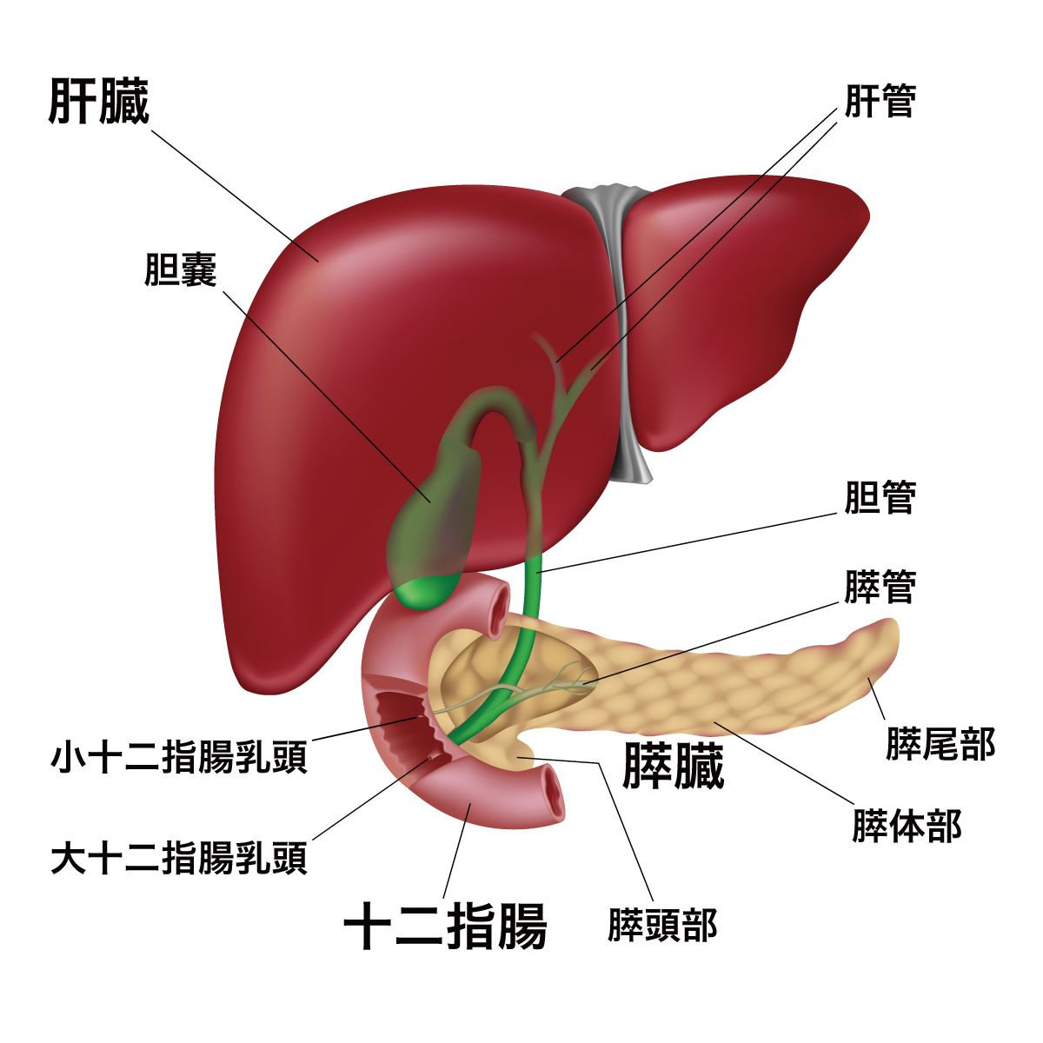
十二指腸アプローチ 事前知識
■十二指腸の反射点
①左母指の水かき遠位部
■十二指腸の評価
①反射点の硬さ
②十二指腸の硬さ
③十二指腸の圧痛

Slide 20
十二指腸テクニック 実技

Slide 21
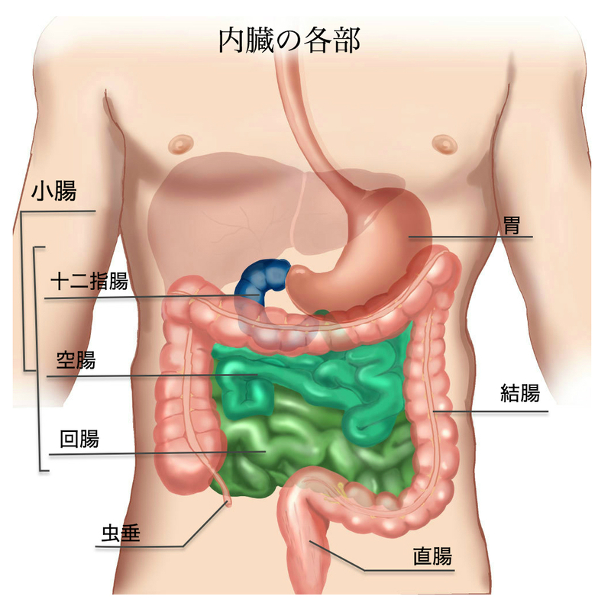
小腸テクニック 事前知識
■小腸の反射点
①第3肋骨外側(左右)
■小腸の評価
①体幹の柔らかさ
②小腸の可動性
③反射点の圧痛

Slide 22
小腸テクニック 実技

Slide 23
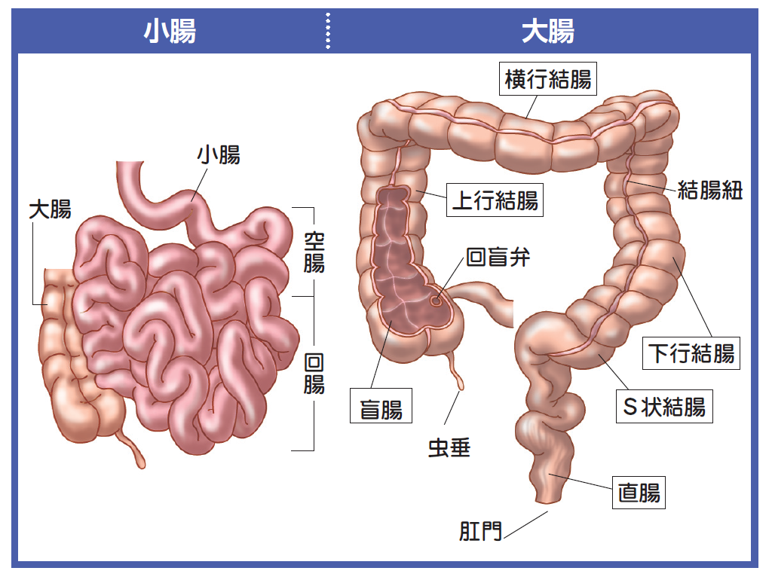
大腸テクニック 事前知識
■大腸の反射点
①右母指球の近位部(回盲弁)
②左母指球の近位部(S状結腸)
■大腸の評価
①大腸の硬さ
②首や腰の柔軟性

Slide 24
大腸テクニック 実技

Slide 25
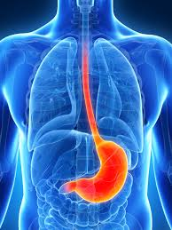
胃のテクニック 事前知識
■胃の反射点
①右母指球遠位部
②第 3 肋骨中央(左)
③胸椎7番
■胃の評価
①反射点の硬さ
②肩の上げやすさ

Slide 26
胃のテクニック 実技

Slide 27
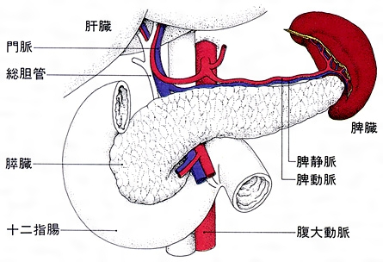
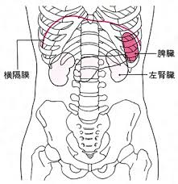
脾臓テクニック 事前知識
■脾臓の反射点
①左母指水かき
②左恥骨
■脾臓の評価
①左肩の柔軟性
②首の左側の柔軟性
③反射点の硬さ

Slide 28
脾臓テクニック 実技
①脾臓ポンプテクニック
②脾臓リフトテクニック

Slide 29
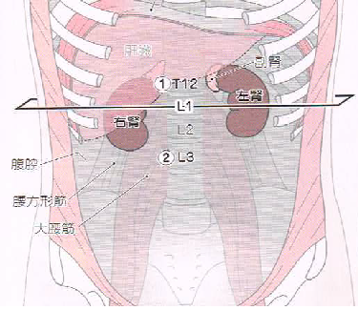
腎臓テクニック 事前知識
■腎臓の反射点
①示指中手骨頭
②腓腹筋内側頭+内側ハムスト停止部の合わさっている所
③第 2 肋骨の外側
■腎臓の評価
①腰の柔軟性
②反射点の硬さ

Slide 30
腎臓テクニック 実技

Slide 31
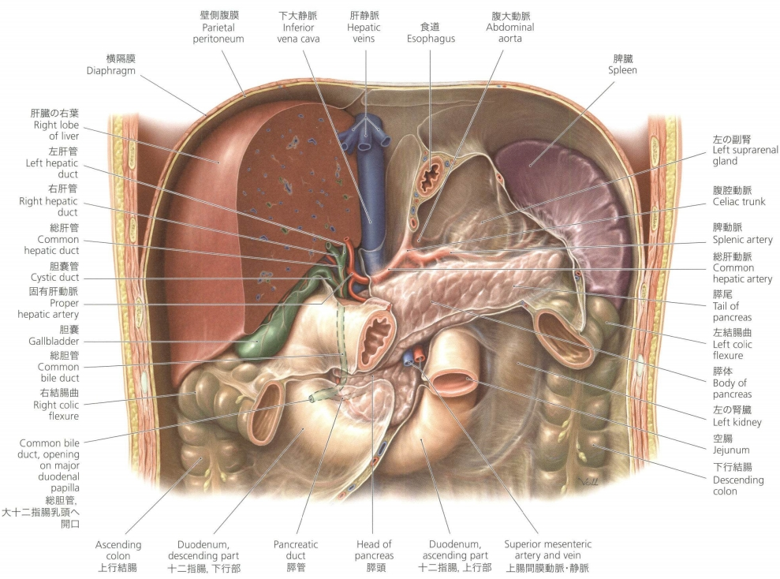
膵臓テクニック 事前知識
■膵臓の反射点
①右手の母指球中央
②左第 3 肋骨内側
■膵臓の評価
①反射点の硬さ
②肩・腰部の柔軟性
(変化は小さい)

Slide 32
膵臓テクニック 実技

Slide 33
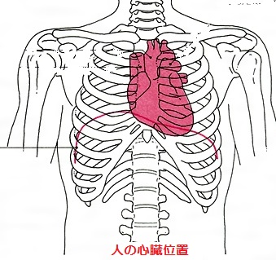
心臓テクニック 事前知識
■心臓の反射点
➀左母指球中央
②腓腹筋アキレス腱移行部(左)
③左第 2 肋骨中央
■心臓の評価
①左肩・首の柔軟性
②反射点の硬さ

Slide 34
心臓テクニック 実技

Slide 35
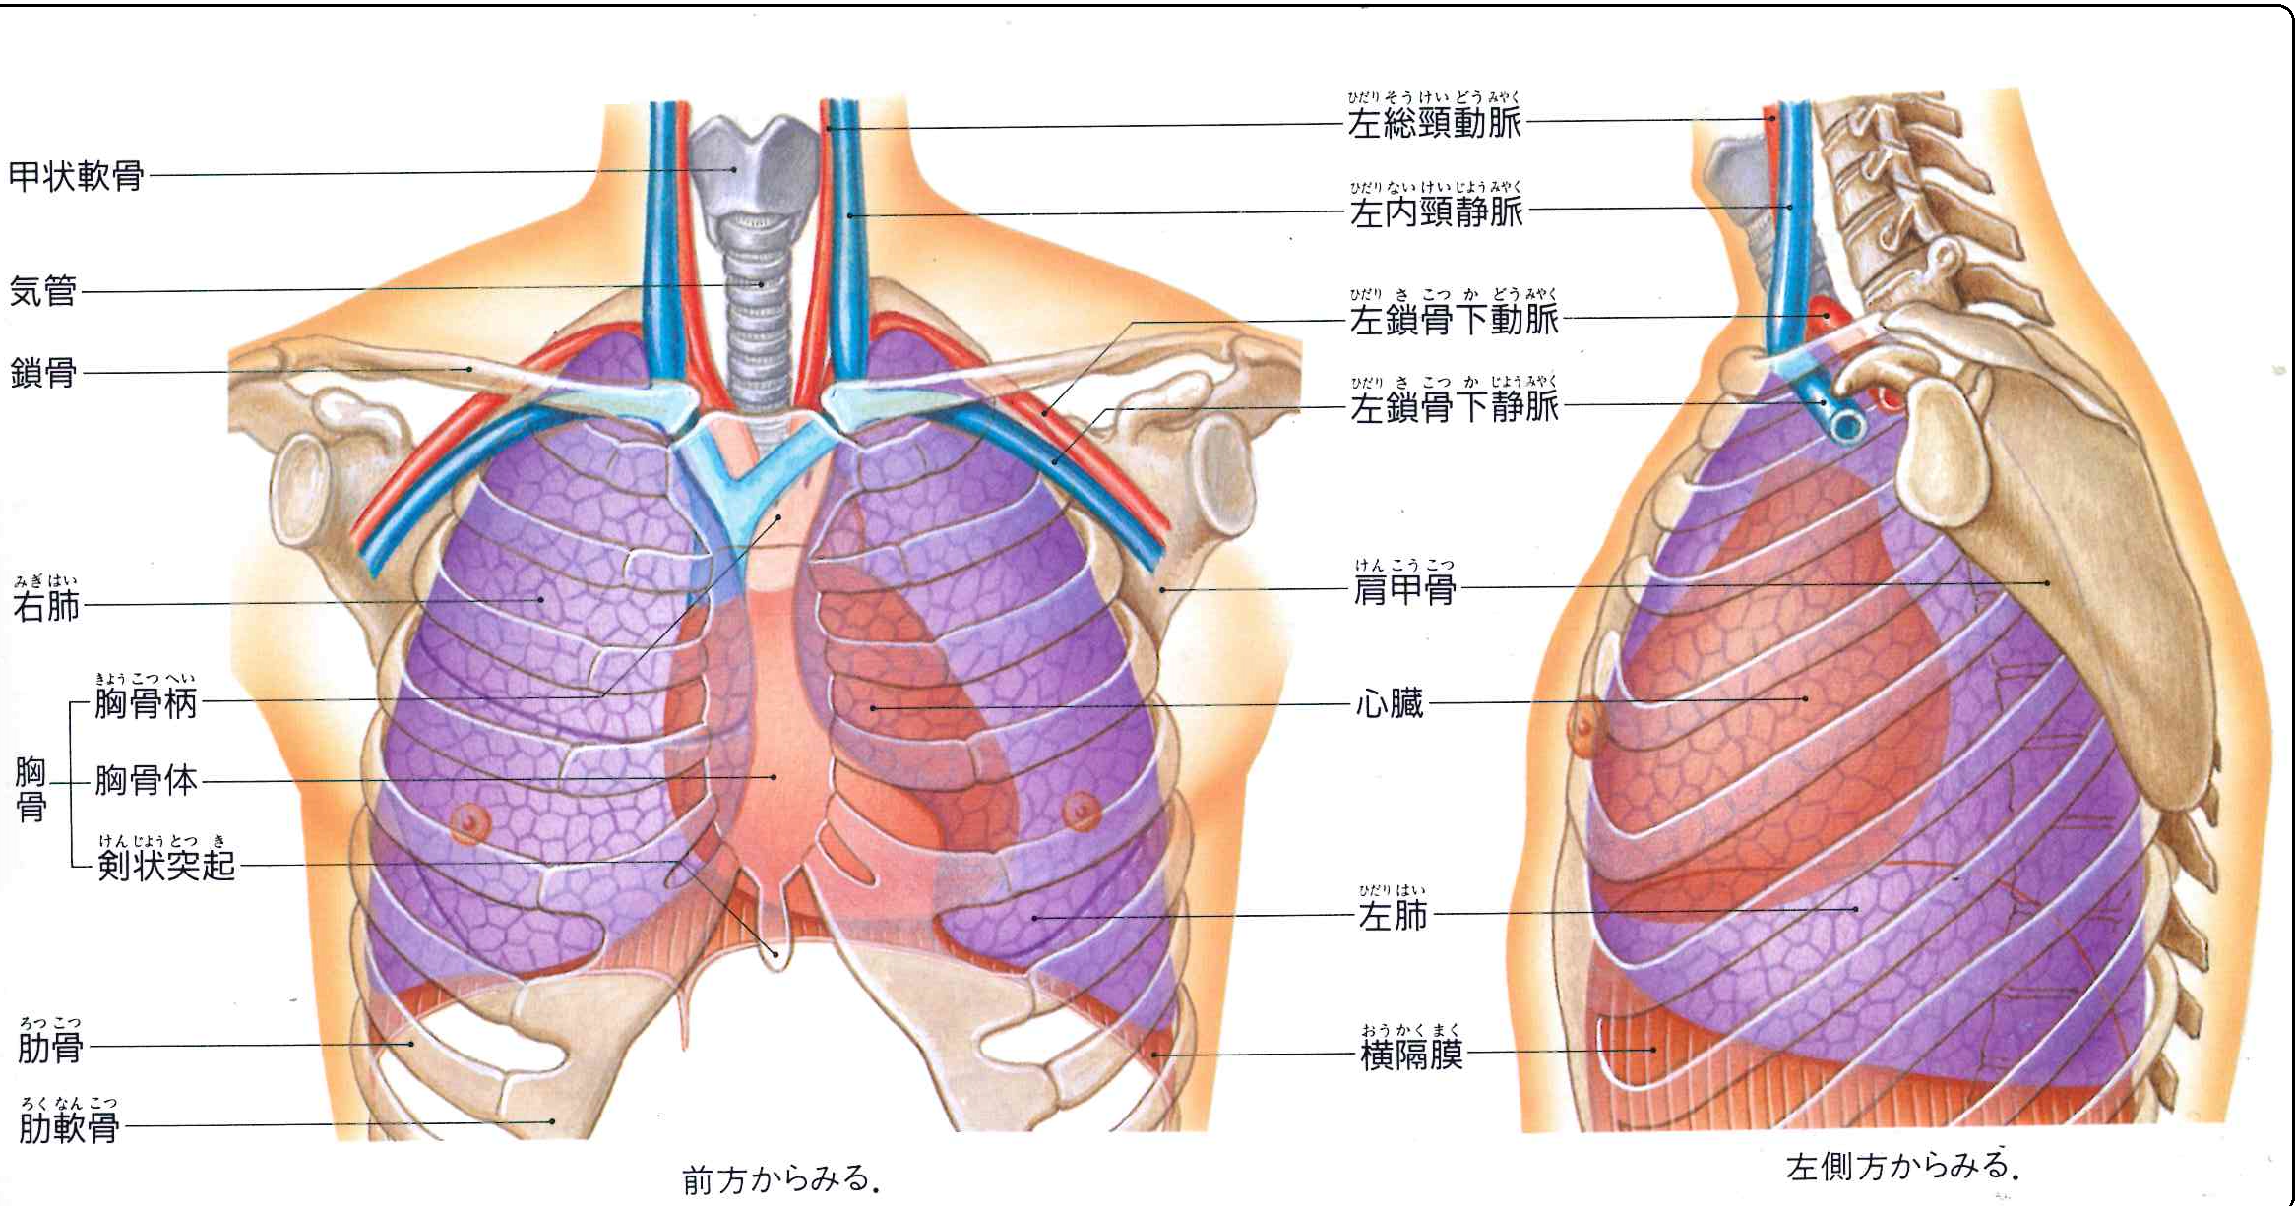
肺のテクニック 事前知識
■肺の反射点
➀第1～3頸椎
②鎖骨中央
■肺の評価
①胸郭の硬さ
②反射点の硬さ

Slide 36
肺のテクニック 実技

Slide 37
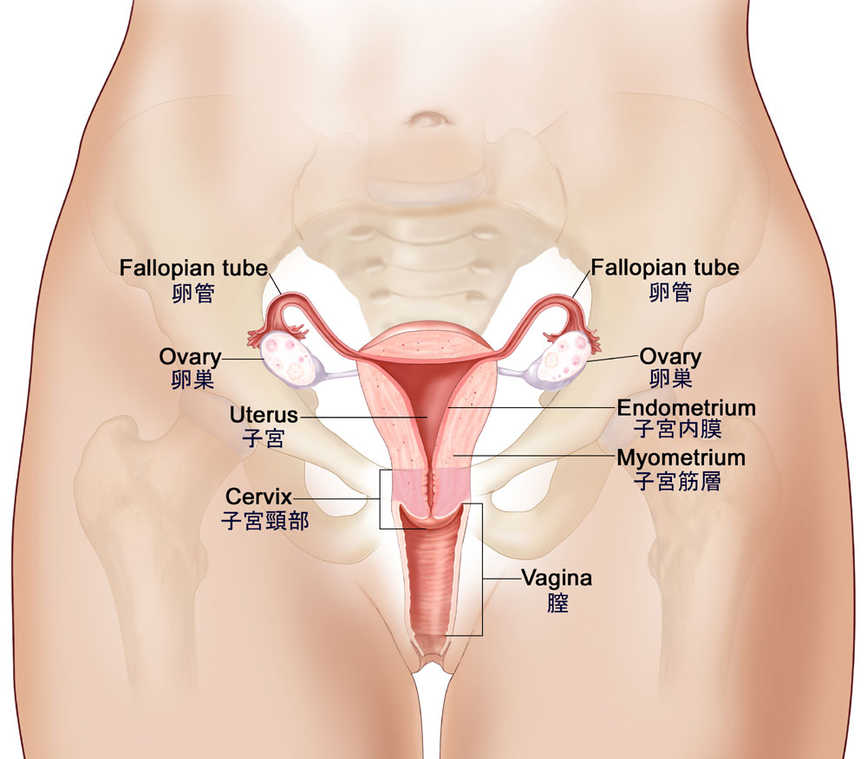
子宮テクニック 事前知識
■子宮の反射点
➀右第一中手骨と第 2 中手骨の交点
②左右の上後腸骨棘の1横指
■子宮の評価
①股関節の柔軟性(膝倒し)
②下腹部の硬さ
③反射点の硬さ

Slide 38
子宮テクニック 実技

Slide 39
本日はご参加頂き誠にありがとうございました。
TOTALCAREアプローチ協会の想い
長い時間お疲れさまでした。本日お伝えした知識・技術を是非、明日からの仕事に活かして頂ければと思います。お客様が本質的に求めているのは、美しくなった後に待っている理想の未来です。
お客様が真に望む未来を提供できるセラピスト仲間が1人でも多く増えることを願っています。
TOTALCAREアプローチ協会 北爪
・本日のご感想と振り返りとして、アンケートへの記入をよろしくお願いいたします。
・TOTALCAREアプローチ協会 公式メルマガ、ライン@を行なっておりますので興味がある方はご登録よろしくお願い致します。
・他にも体質改善セミナー、内臓・頭蓋治療セミナー、骨盤矯正セミナーなどを予定しています。ご興味がある方は当協会の公式ブログからお申込みください。
・本日はセミナーにご参加頂き、本当にありがとうございました。

